Slide 1
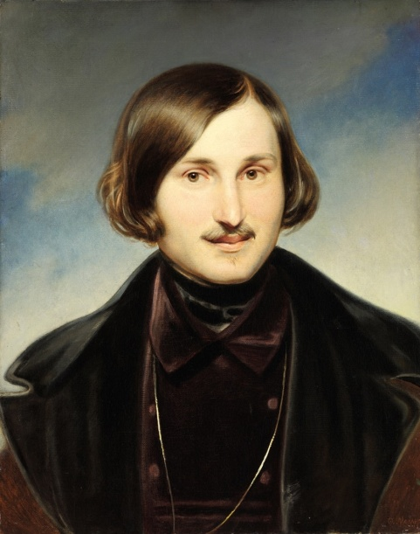
МБОУ СОШ №42 г. Шахты
Ростовской области
Исследовательская работа
Тема : «Стилистика Н.В. Гоголя. Прерванные конструкции в произведениях Н.В. Гоголя»
Выполнила ученица
11 класса
Усоян Вардануш
Руководитель:
Шель Анна Евгеньевна,
учитель русского языка и литературы

Slide 2
Предмет исследования
Одна из проблем синтаксиса - употребление прерванных конструкций (ПК) в языке художественной литературы, в разговорной речи.
В конце ХХ века ПК стали объектом лингвистического исследования. Они рассматривались с различных точек зрения - структурной, стилической и семантической.
Особенный интерес вызывает проблема невербализованной семантики таких конструкций и реализации скрытого смысла в их использовании.
В настоящее время единства взглядов в квалификации этих конструкций нет. Их место в синтаксической системе русского языка точно не определенно.
Однако часто мы оказываемся перед необходимостью понимать и объяснять специфику и функции таких предложений в художественном тексте.

Slide 3
Актуальность работы
Изучение языка художественной литературы - важное и перспективное направление в современной филологии.
Задача лингвистического анализа текста -выявление и объяснение использованных в художественном тексте языковых фактов в их значении и употреблении.
Творчество великих писателей, таких, как Н. В. Гоголь, является истоком, "откуда пошла" вся великая реалистическая литература. Выработанные ими средства и приёмы художественной речи используются всеми писателями данного направления.

Slide 4
Цель работы
Цель данной работы – показать своеобразие специфики и функционирования прерванных конструкций в произведениях
Н. В. Гоголя.
1. Установить их лингвистический статус.
2. Охарактеризовать прерванные конструкции в произведениях
Н. В. Гоголя:
- сфера употребления прерванных конструкций в текстах автора;
- анализ привлекаемых писателем прерванных конструкций на основе их структурных и семантических связей;
- экспрессивно-стилистические функции прерванных конструкций, характерные для творчества Н.В. Гоголя;
- фигуры речи на основе связи с прерванными конструкциями.

Slide 5
Выводы работы
1. Грамматический статус прерванных конструкций представляет собой особый тип, или способ, реализации известных структурных схем сложных и простых предложений, которые обладают со стороны формальной организации структурной и интонационной незавершенностью, а со стороны функциональной – широким спектром экспрессивных оттенков с независимым значением.
В коммуникативно – синтаксическом плане специфика прерванных конструкций состоит в особом коммуникативном задании – выражении «вторичного значения плана содержания», «в коммуникативной актуализации не прямого, логического, а вторичного, подтекстного, содержания фразы» .
В зависимости от преобладания в них информативной или экспрессивной функции возможно деление прерванных конструкций на две основные группы - информативные и неинформативные.

Slide 6
Выводы работы
2. Прерванные конструкции - это речевые произведения.
3. В произведениях Н. В. Гоголя прерванные конструкции являются последовательно применяемым художественным речевым приёмом, при использовании которых писатель делает опору на живые процессы русской разговорной речи.

Slide 7
Выводы работы
4. В произведениях Н. В. Гоголя прерываются все типы предложений..
В позиции недоговорённого может оказаться любой член предложения, одна из частей сложного.
Н. В. Гоголь в прерванных конструкциях почти не использует сказуемые. Предикация в прерванных конструкциях оказывается менее значимой, чем факт номинации.
Не всегда удаётся объяснить смысл конструкции, если она представлена изолировано от контекстной связи.
Решающим фактором является семантика текста, а не грамматические показатели.

Slide 8
Выводы работы
5. Рассматриваемые конструкции в произведениях Н. В. Гоголя выполняют следующие функции: характерологическую, изобразительную, композиционную, интимизации, усиления (ослабления) субъективно-модальных значений.
В характерологической функции прерванные конструкции употребляются наиболее часто.
Она наиболее значима в том отношении, что прерванные конструкции выступают как стилистическое средство образного отражения действительности при характеристике внутреннего мира героев, их состояния, речи, мыслей и т.п., что повышает смысловую и эмоционально-экспрессивную насыщенность высказывания. Также автор употребляет прерванные конструкции в соответствии с функционально-стилистической направленностью определенной сцены, эпизода, с социально-психологическими особенностями персонажа в конкретной, ситуации, описываемой в произведении.

Slide 9
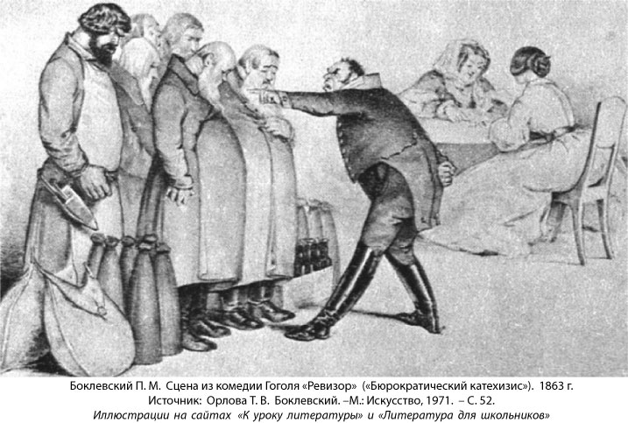
Выводы работы
Например:
1. Городничий! <…> Знаете ли, что тот самый чиновник, которому вы жаловались, теперь женится на моей дочери? Что? А? Что теперь скажете? Теперь я вас… у!... обманываете народ. (Ревизор)

Slide 10
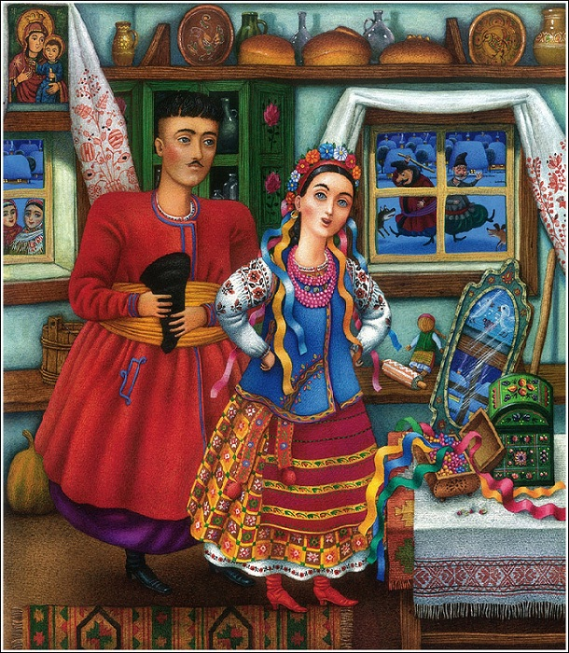
Выводы работы
Например:
- Нет! Нет! Мне не нужно черевичков! – говорила она, махая руками и не сводя с него очей, - Я и без черевичков… - далее она не договорила и покраснела. (Ночь перед Рождеством)

Slide 11
Выводы работы
Прерванные конструкции являются также ярким средством композиционного построения текста, способствуют достижению какого-либо стилистического эффекта. Специфика прерванных конструкций проявляется в реализации в качестве «переключателя», связки, т. е. в выполнении особой текстообразующей функции.
Например:
1. Разговор сей… Но пусть он будет в следующей главе. (Мертвые души)
2. Двери отворились, и… Голова стал бледен как полотно; винокур почувствовал холод, и волосы его, казалось, хотели улететь на небо; ужас изображался на лице писаря; десятские приросли к земле и не в состоянии были сомкнуть дружно разинутых ртов; перед ними стояла свояченица. (Майская ночь, или Утопленница)

Slide 12
Выводы работы
В ряде случаев введения в диалогическую реплику или микромонолог прерванная конструкция характеризует не столько субъекта речи, сколько обстановку говорения или обстановку восприятия речи персонажем или рассказчиком, помогает избежать излишней детализации описания, в итоге способствуя возникновению наглядно-образных представлений. Такое употребление прерванных конструкций следует считать реализацией их изобразительной функции.

Slide 13
Выводы работы
6. Прерванная конструкция может служить каркасом для образования стилистических фигур, как то: аллюзия, апокопа, анаколуф, апосиопезис.
Аллюзия – высказывание, содержащее скрытый намёк.
Апокопа- фигура на основе сокращения, содержащая внезапный отрыв слога или нескольких слогов.
Анаколуф – нарушение формальной синтаксической связи между частями высказывания.
Апосиопезис – фигура, заключающаяся в недоговорённости, вызванной волнением говорящего.

Slide 14
Заключение
Чередование прерванных конструкций с полными предложениями усиливает стремительность действия; поддерживает напряжённость.
Всё это подтверждает, что богатство языка во многом определяется умением автора использовать разнообразные синтаксические конструкции, в частности, прерванные, как один из ярких факторов текстообразования.

Slide 15
Спасибо за внимание

